Slide 1
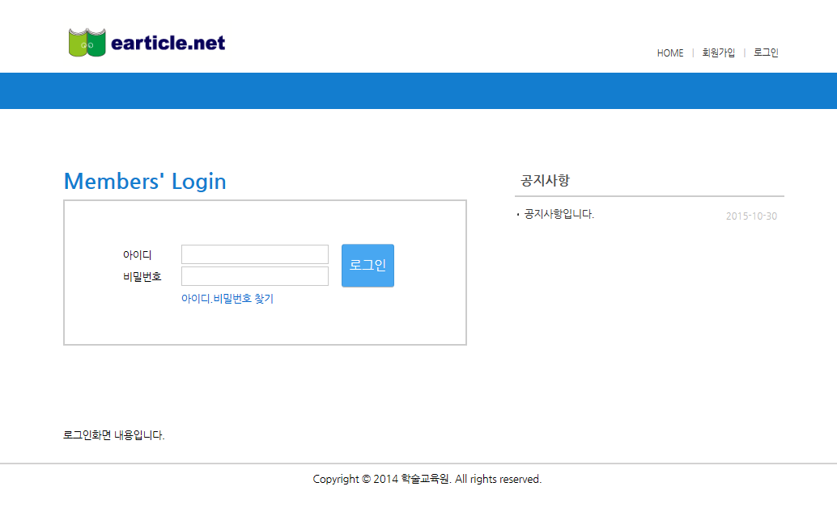

Slide 2
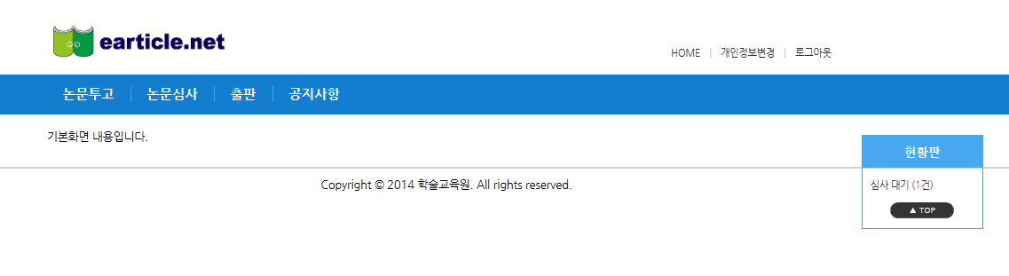
심사위원도 일반회원처럼 논문투고 가능합니다. 투고 절차는 투고자용 메뉴얼을 참고 해 주세요.
배정 받은 논문 심사 메뉴입니다.

Slide 3
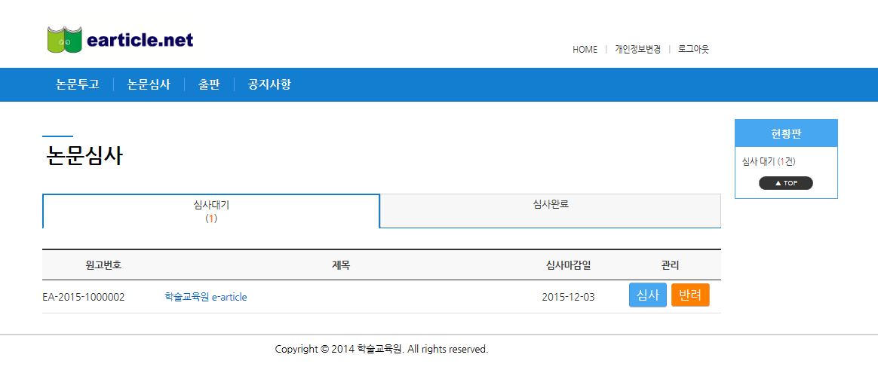
배정 받은 논문 목록입니다.

Slide 4
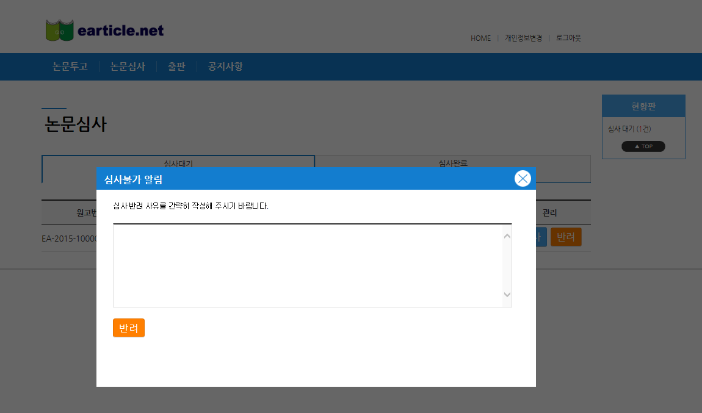
텍스트 공간에 반려 사유를 적으신 뒤 밑에 반려를 누르시면 심사진행이 취소 됩니다.

Slide 5
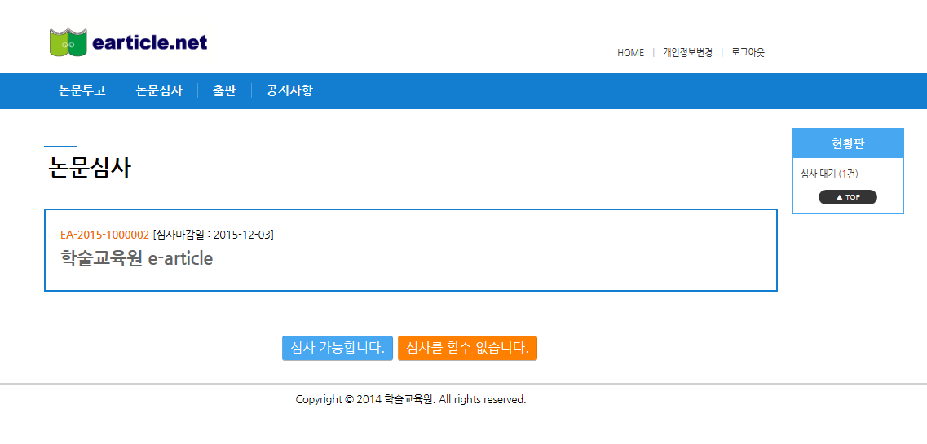
반려기능입니다.
심사 수락 기능입니다.

Slide 6
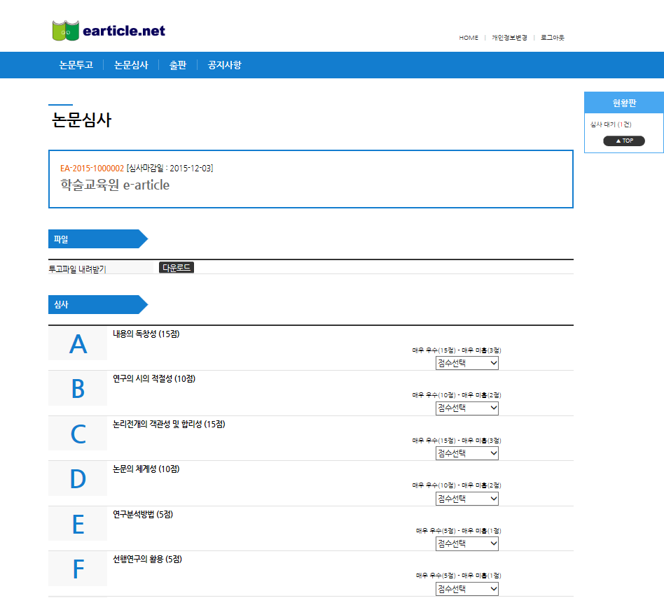
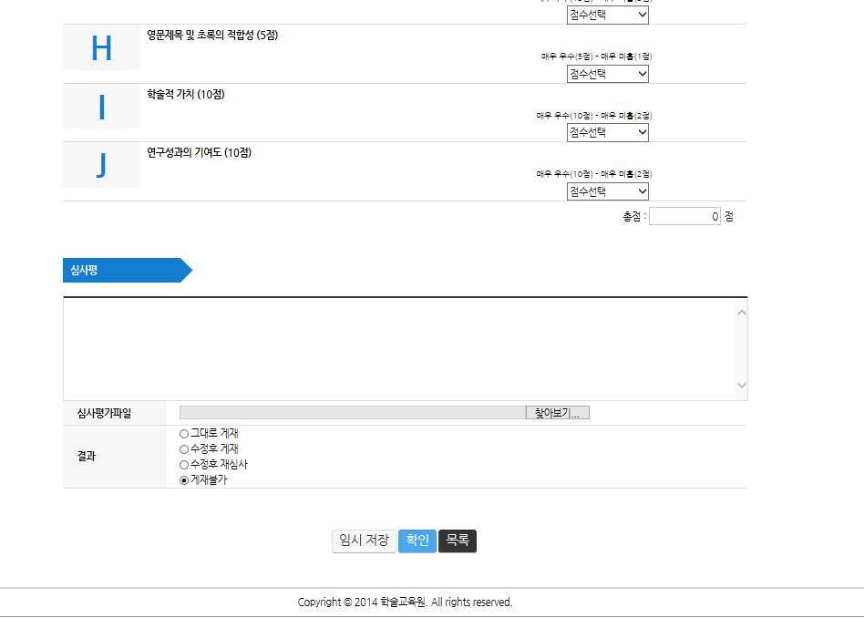
투고된 논문을 보실 수 있습니다.
심사항목 부분입니다.
심사코멘트와 심사평가파일을
올려주시면 저자에게 전달 됩니다.
결과는 총점에 의하여 자동으로 체크됩니다.
임의로 변경 가능합니다.

Slide 7
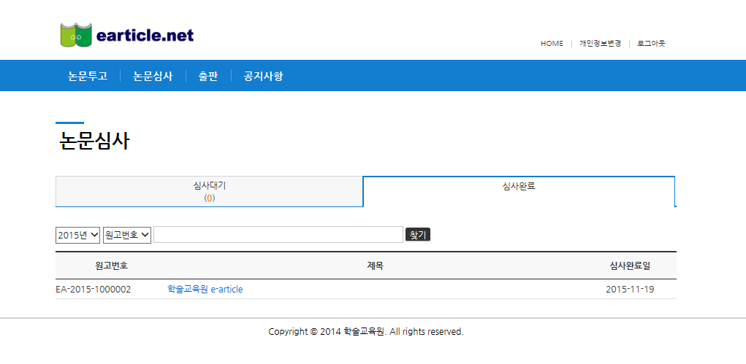
심사완료된 목록입니다.

